Slide 1
Autor: Mgr. Jana Pavlůsková
Datum: duben 2012
Ročník: 8.
Vzdělávací oblast: Matematika a její aplikace
Vzdělávací obor: Matematika a její aplikace
Tematický okruh: Geometrie v rovině a v prostoru
Téma: Množiny bodů dané vlastnosti – konstrukční úlohy
Anotace: Prezentace nabízí podrobný postup konstrukcí základních množin bodů dané vlastnosti. Obsahuje také sadu příkladů k procvičení, které je možno využít jako domácí úkol.

Slide 2
Množiny bodů dané vlastnosti

Slide 3
Opakování
Množinu lze vyjádřit několika způsoby:
Výčtem prvků
A = {1, 2, 3, 4, 5}
Množinovým diagramem
Charakteristickou vlastností všech prvků množiny
A = {x ϵ N; x < 6}
A
4
2
1
3
5

Slide 4
Množiny bodů v rovině
Teď nás budou zajímat množiny, jejichž prvky jsou
body v rovině.
Tyto body budou mít společnou (charakteristickou) vlastnost, například stejnou vzdálenost od daného bodu, přímky, kružnice atd.
Množiny těchto bodů vytvářejí rovinné geometrické útvary. Pokusme se teď některé z nich najít.

Slide 5
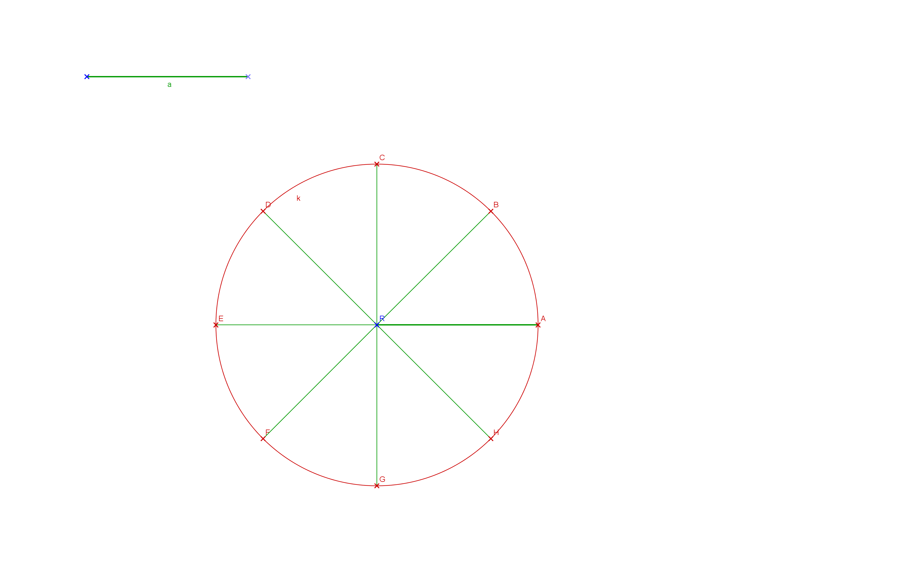
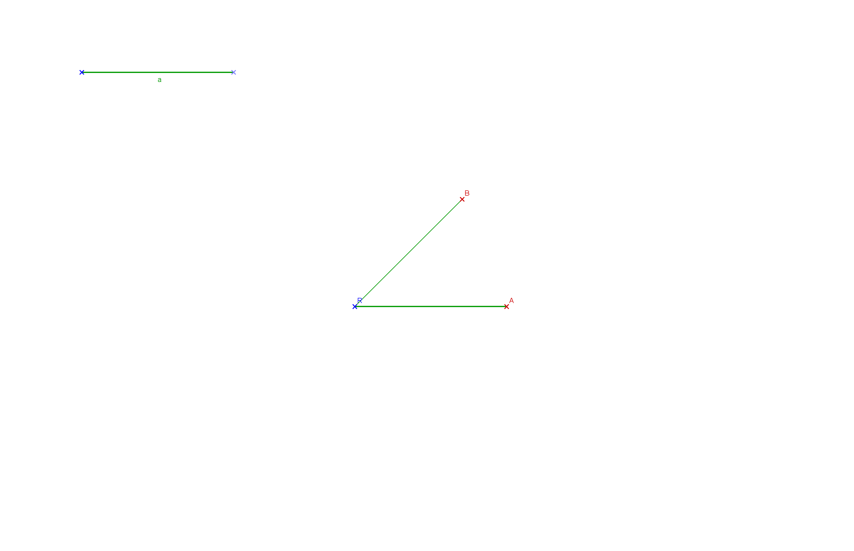
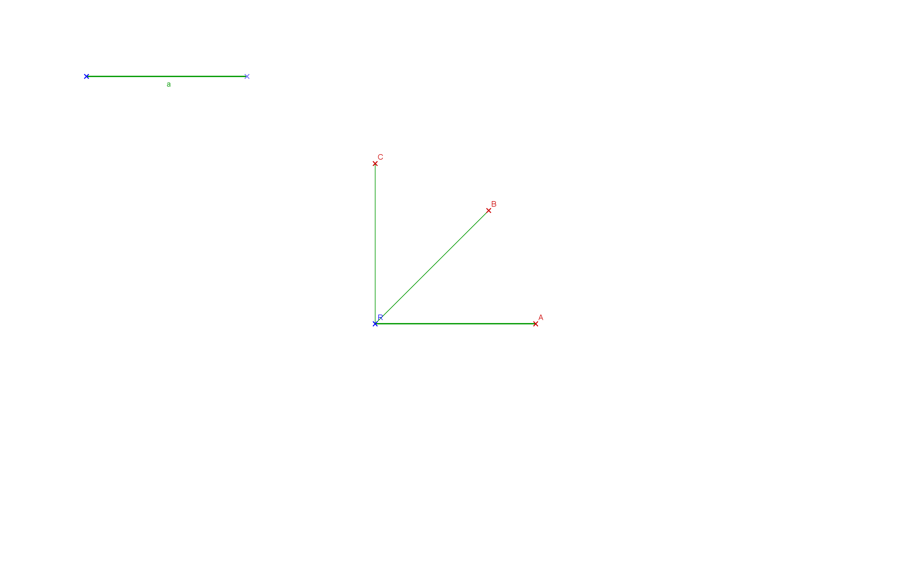
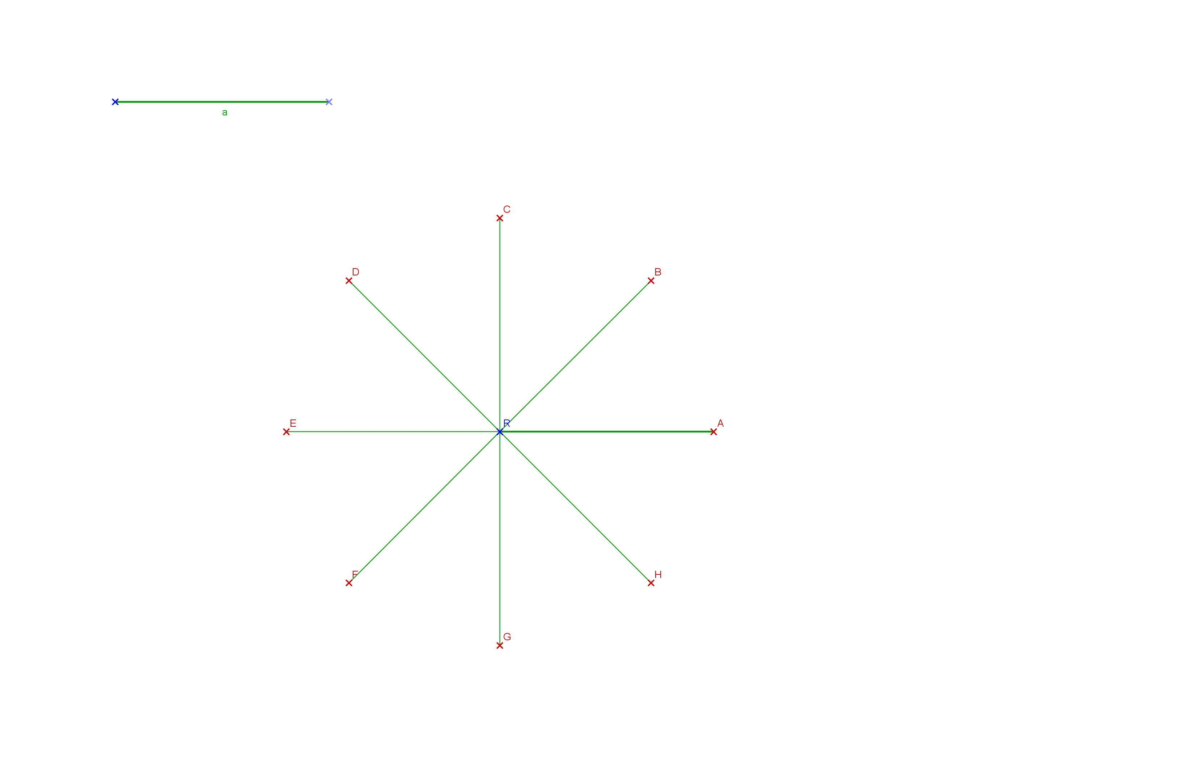
Najděte množinu bodů v rovině, které mají od daného bodu R vzdálenost a.
Hledanou množinou bodů je kružnice se středem R a poloměrem a.

Slide 6
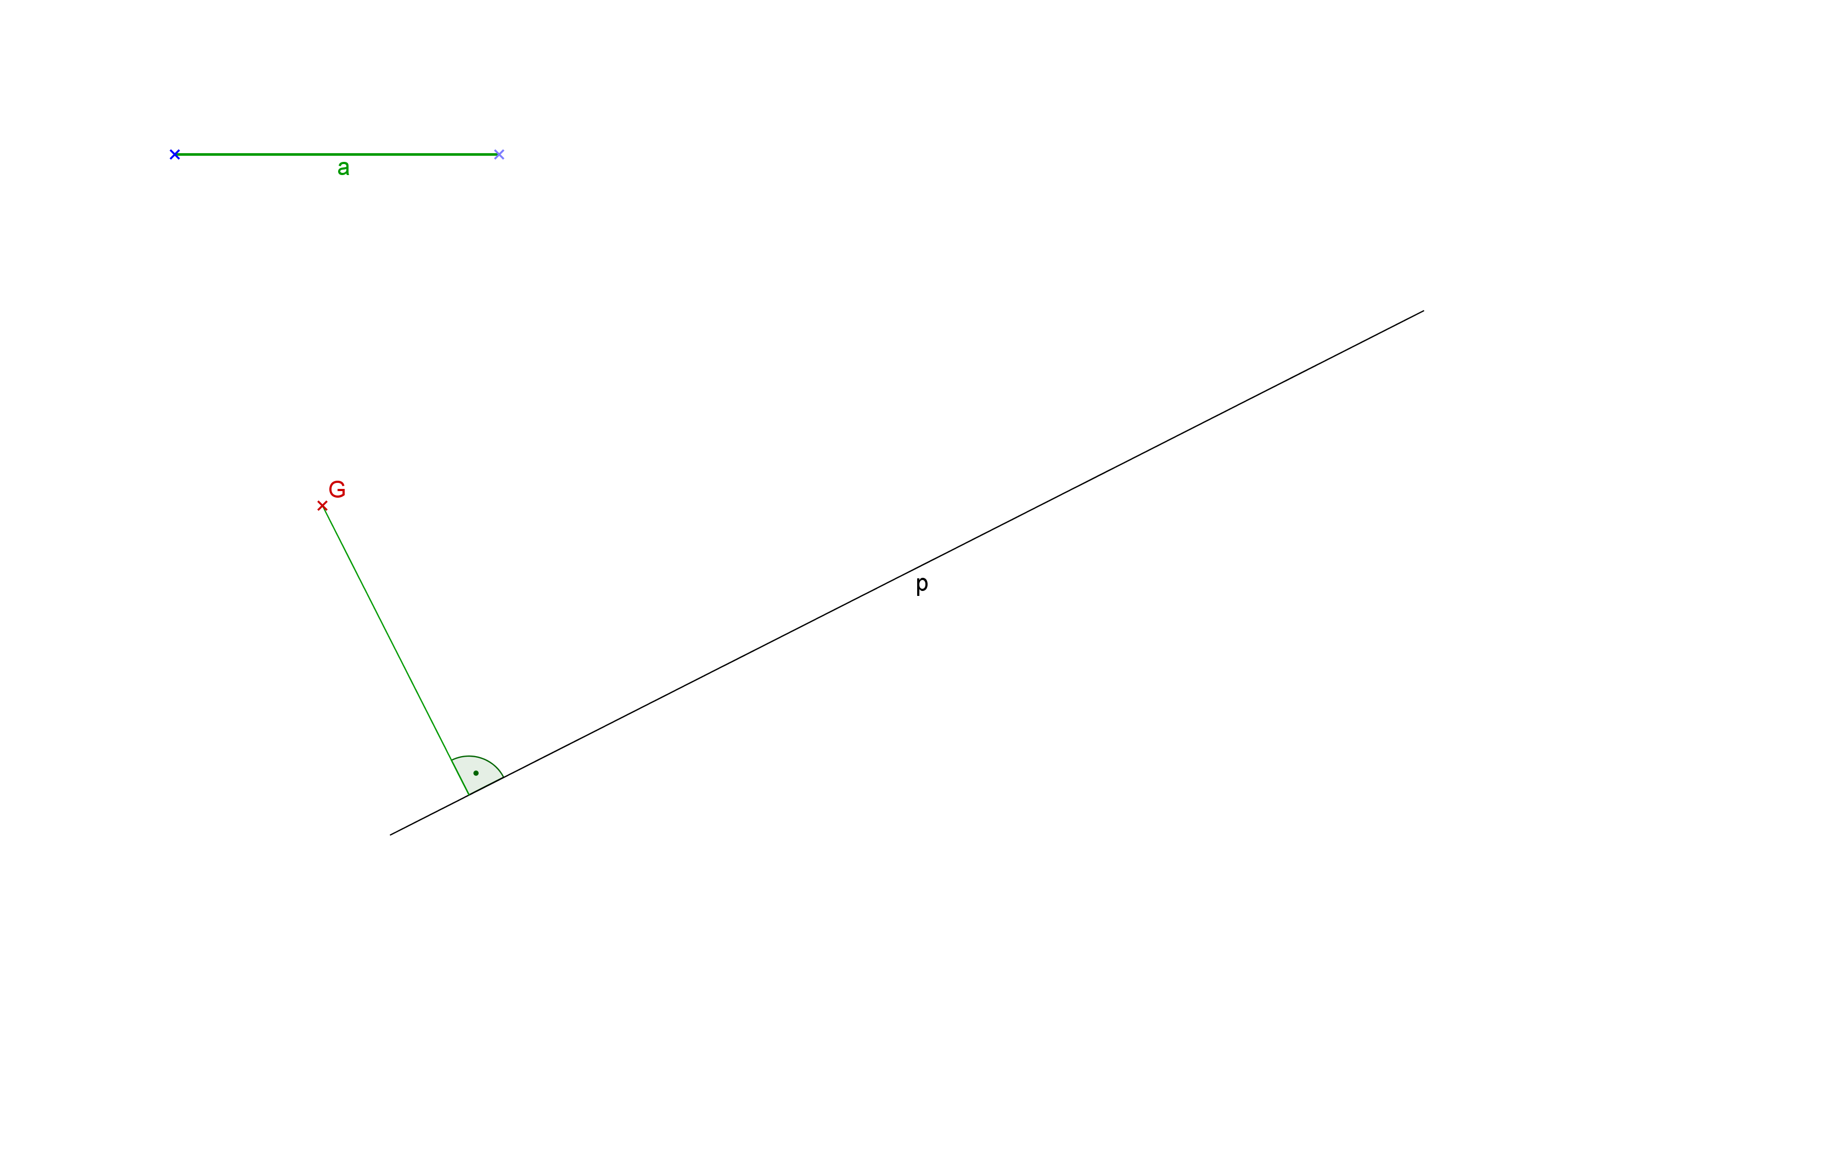
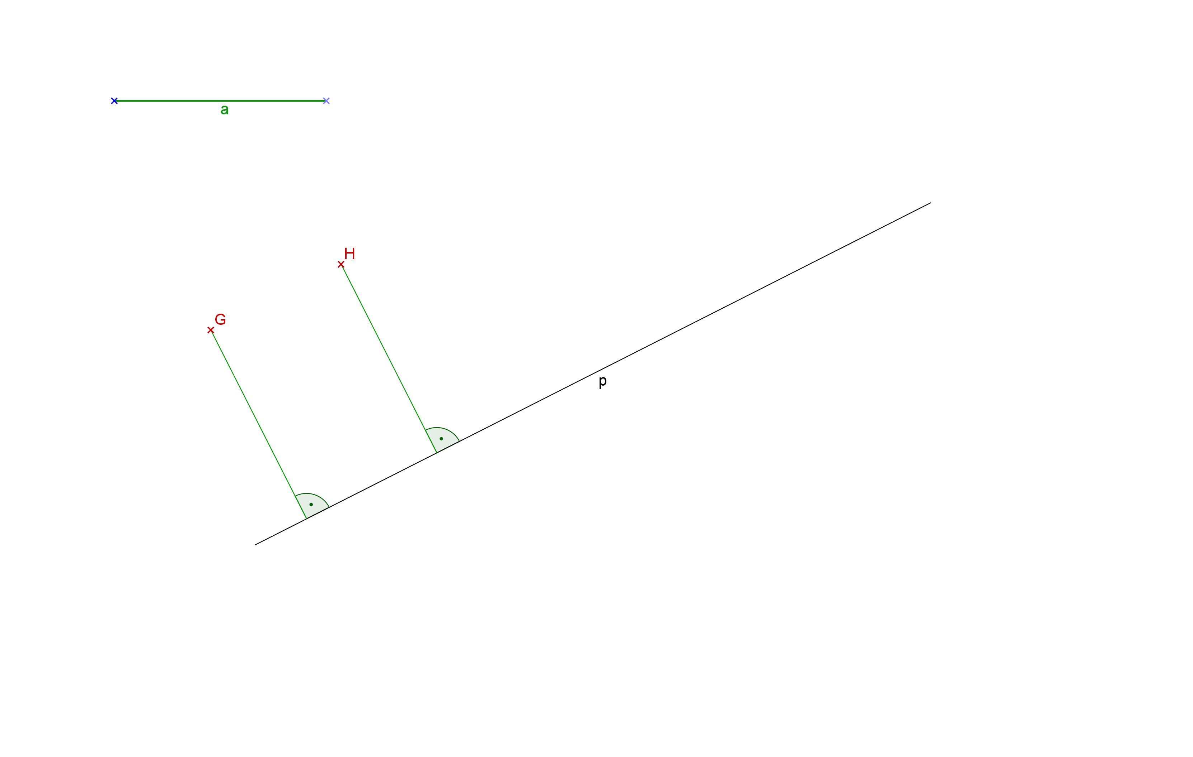
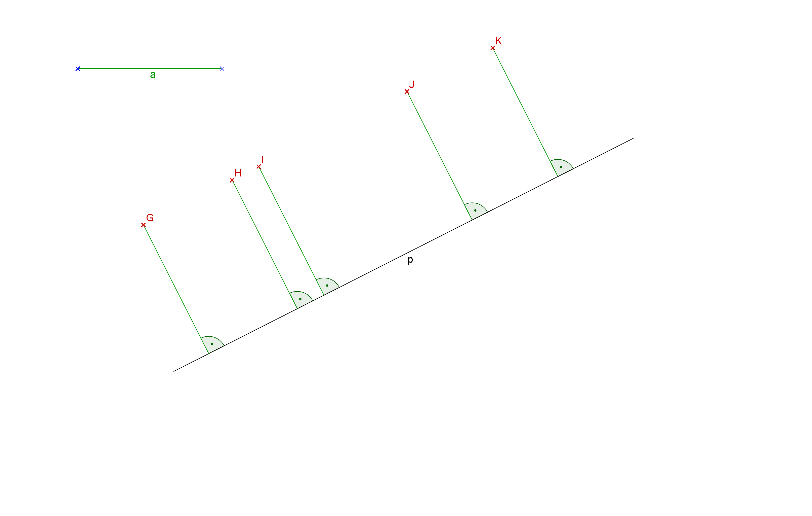
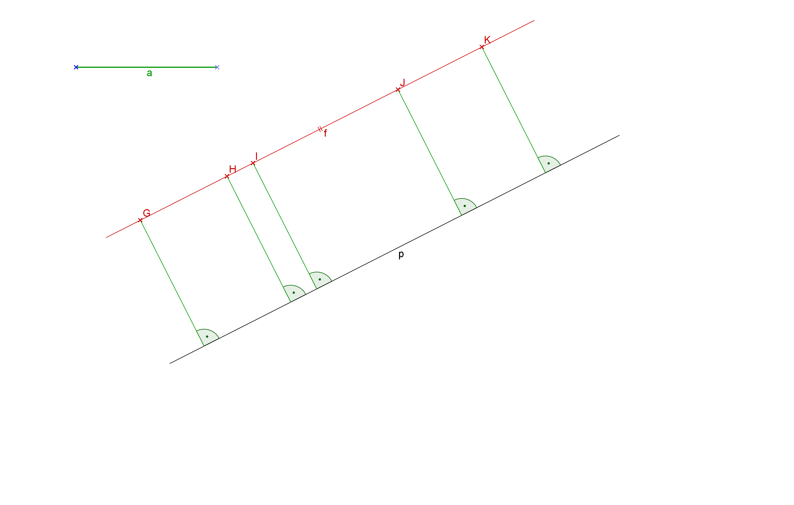
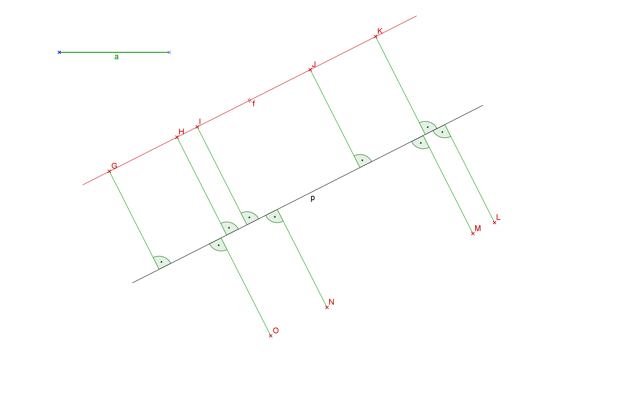
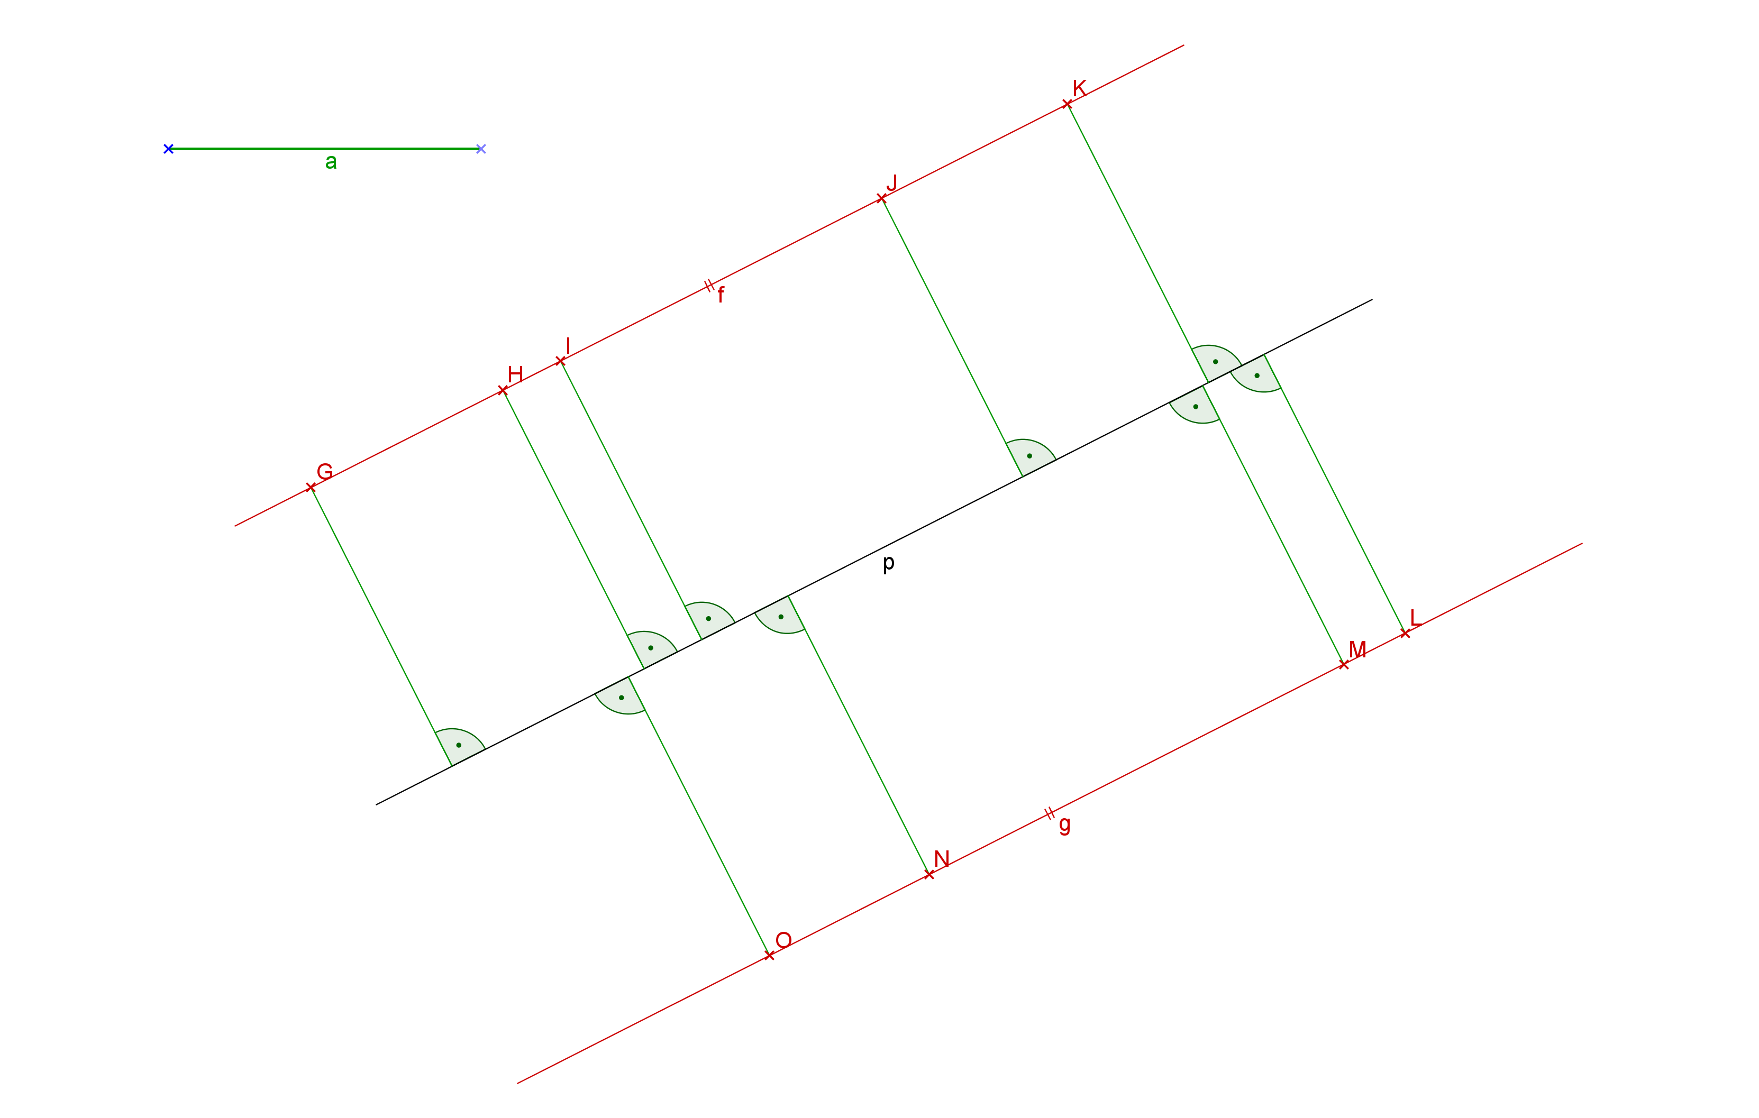
Najděte množinu bodů v rovině, které mají od dané přímky p vzdálenost a.
Hledanou množinou bodů jsou dvě rovnoběžky
k přímce p ve vzdálenosti a.

Slide 7
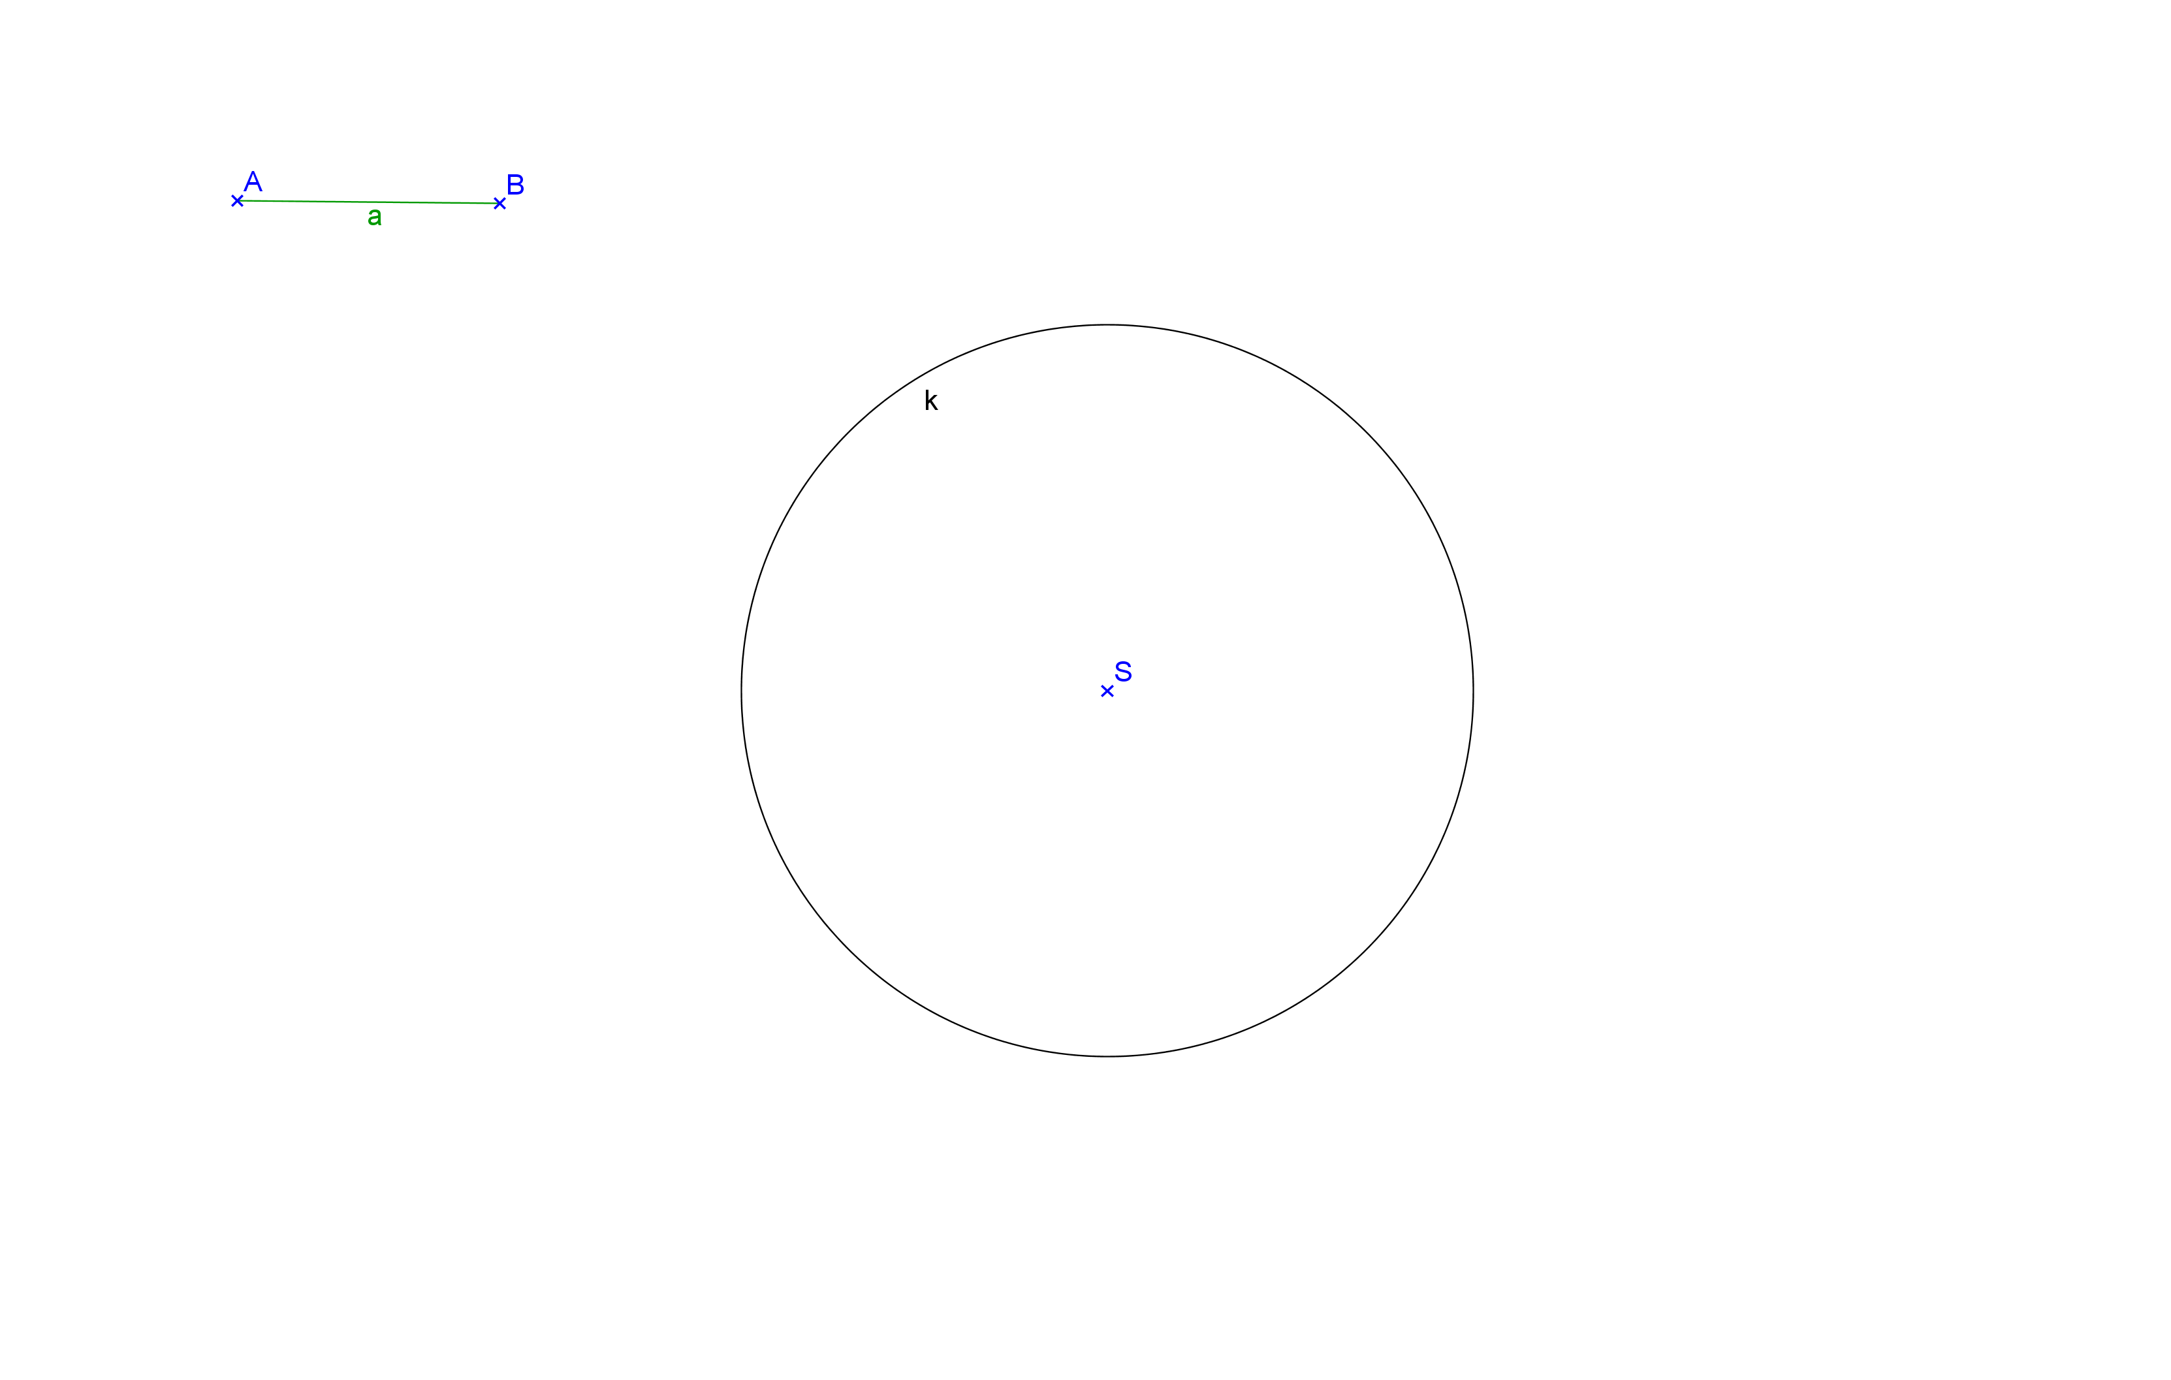
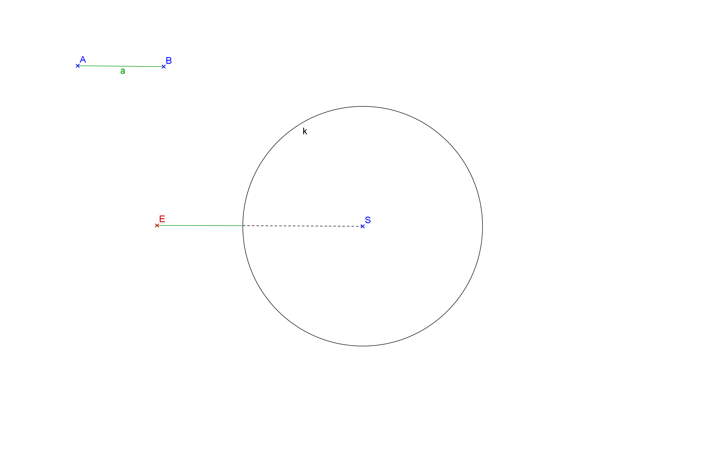
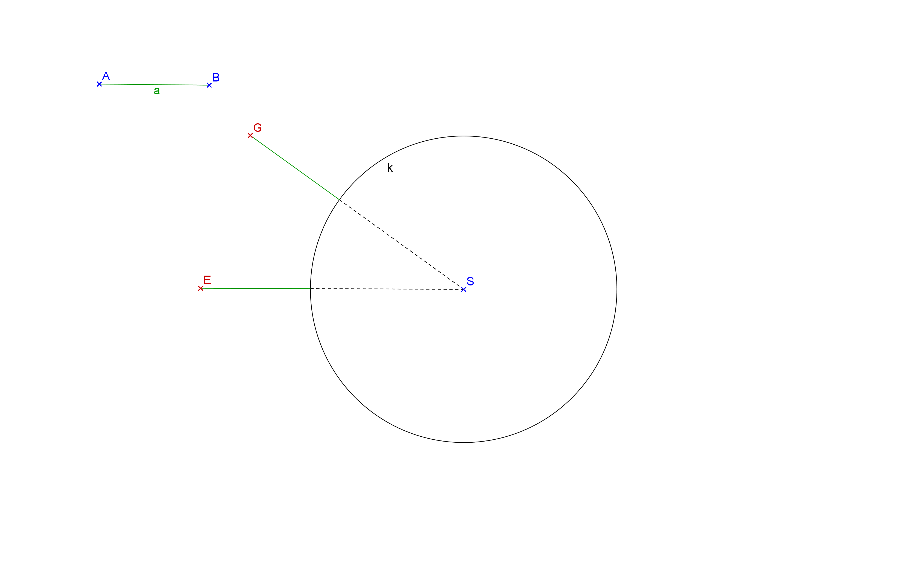
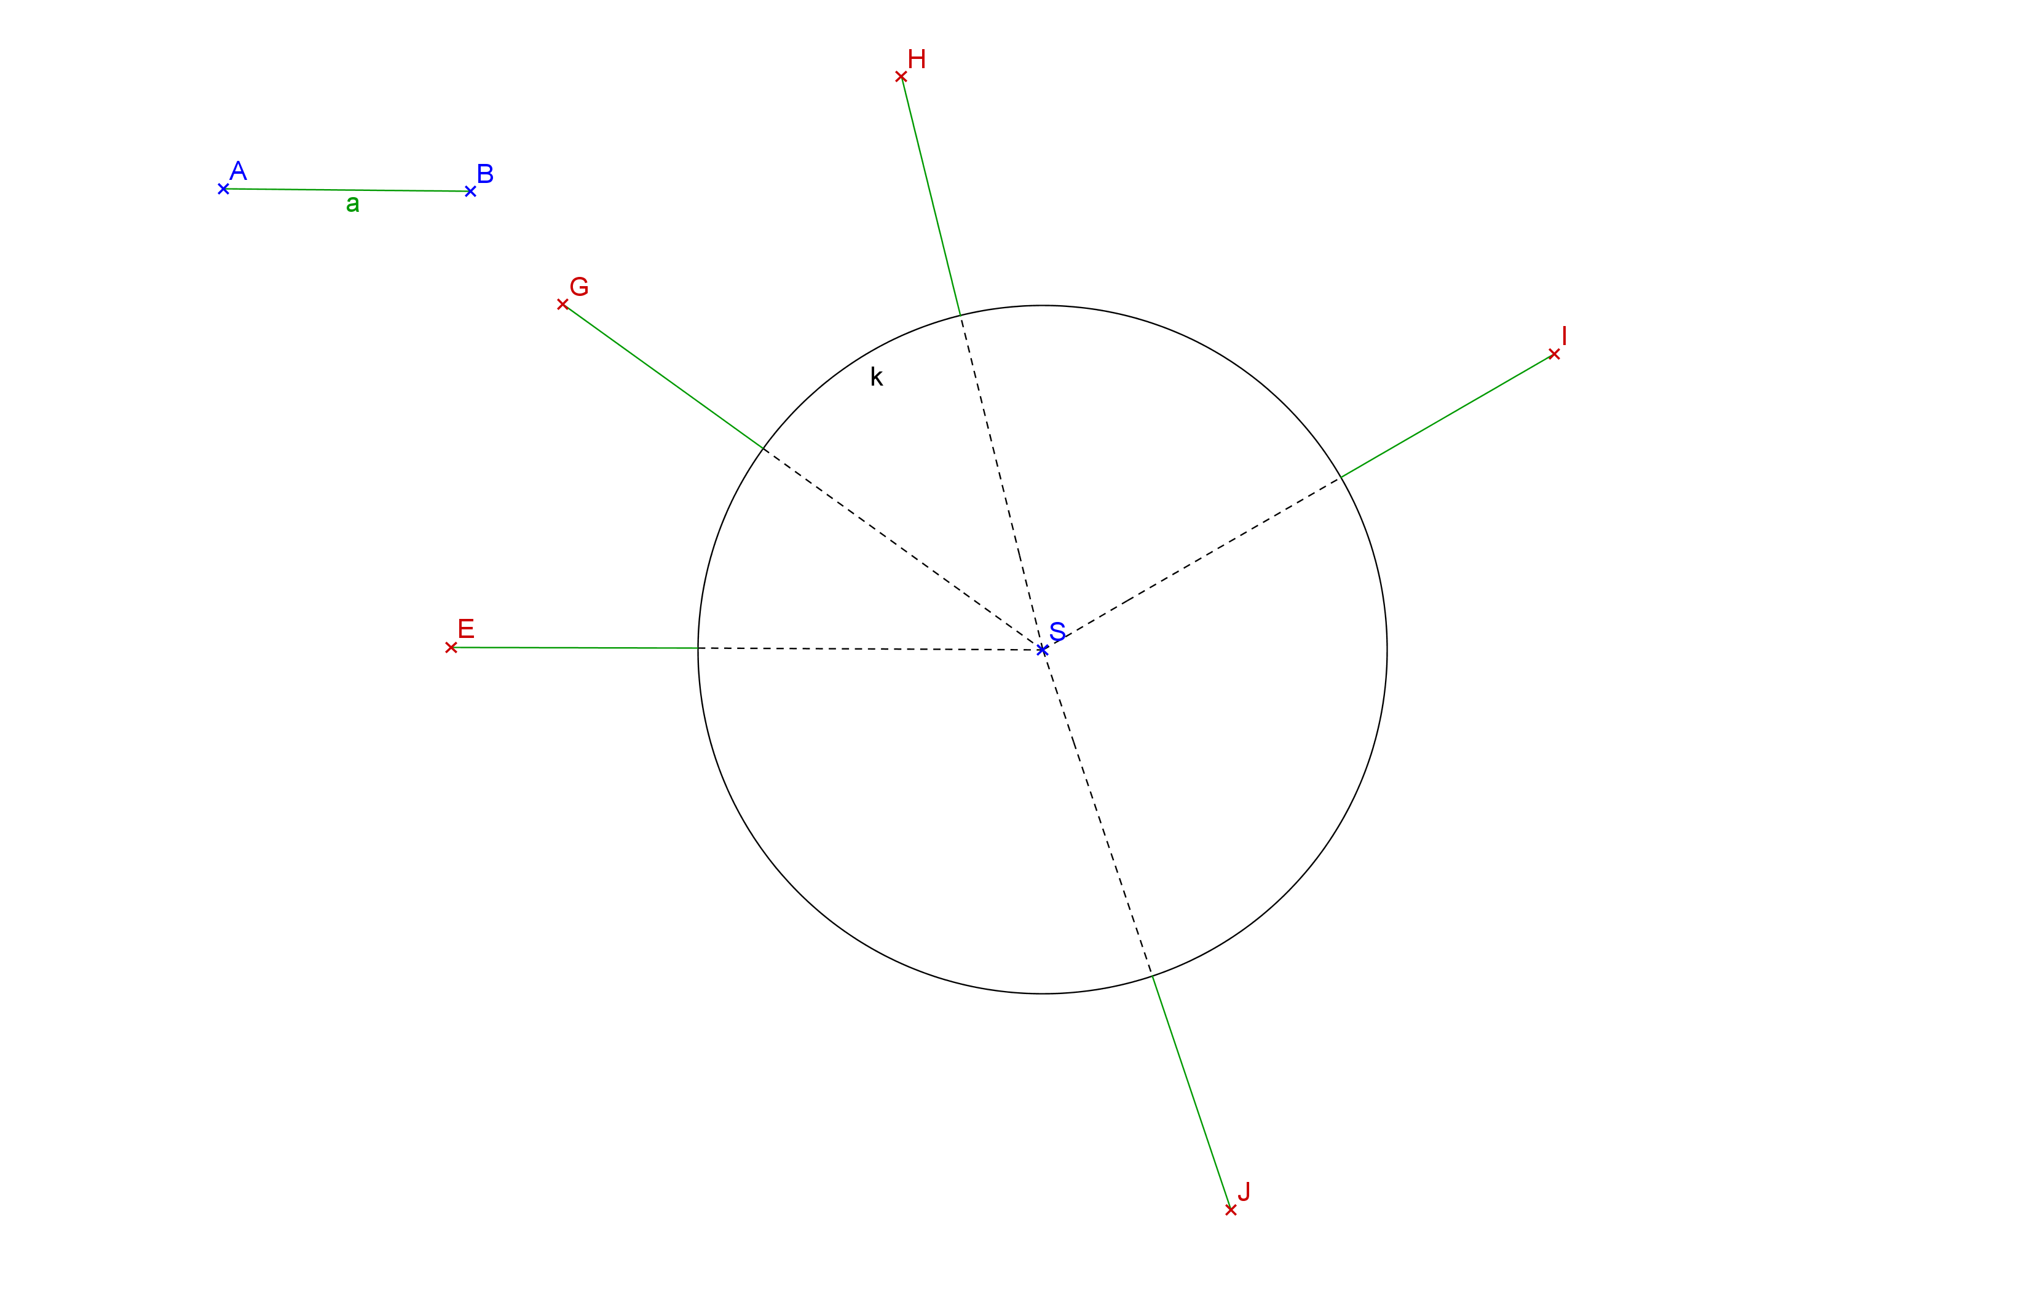
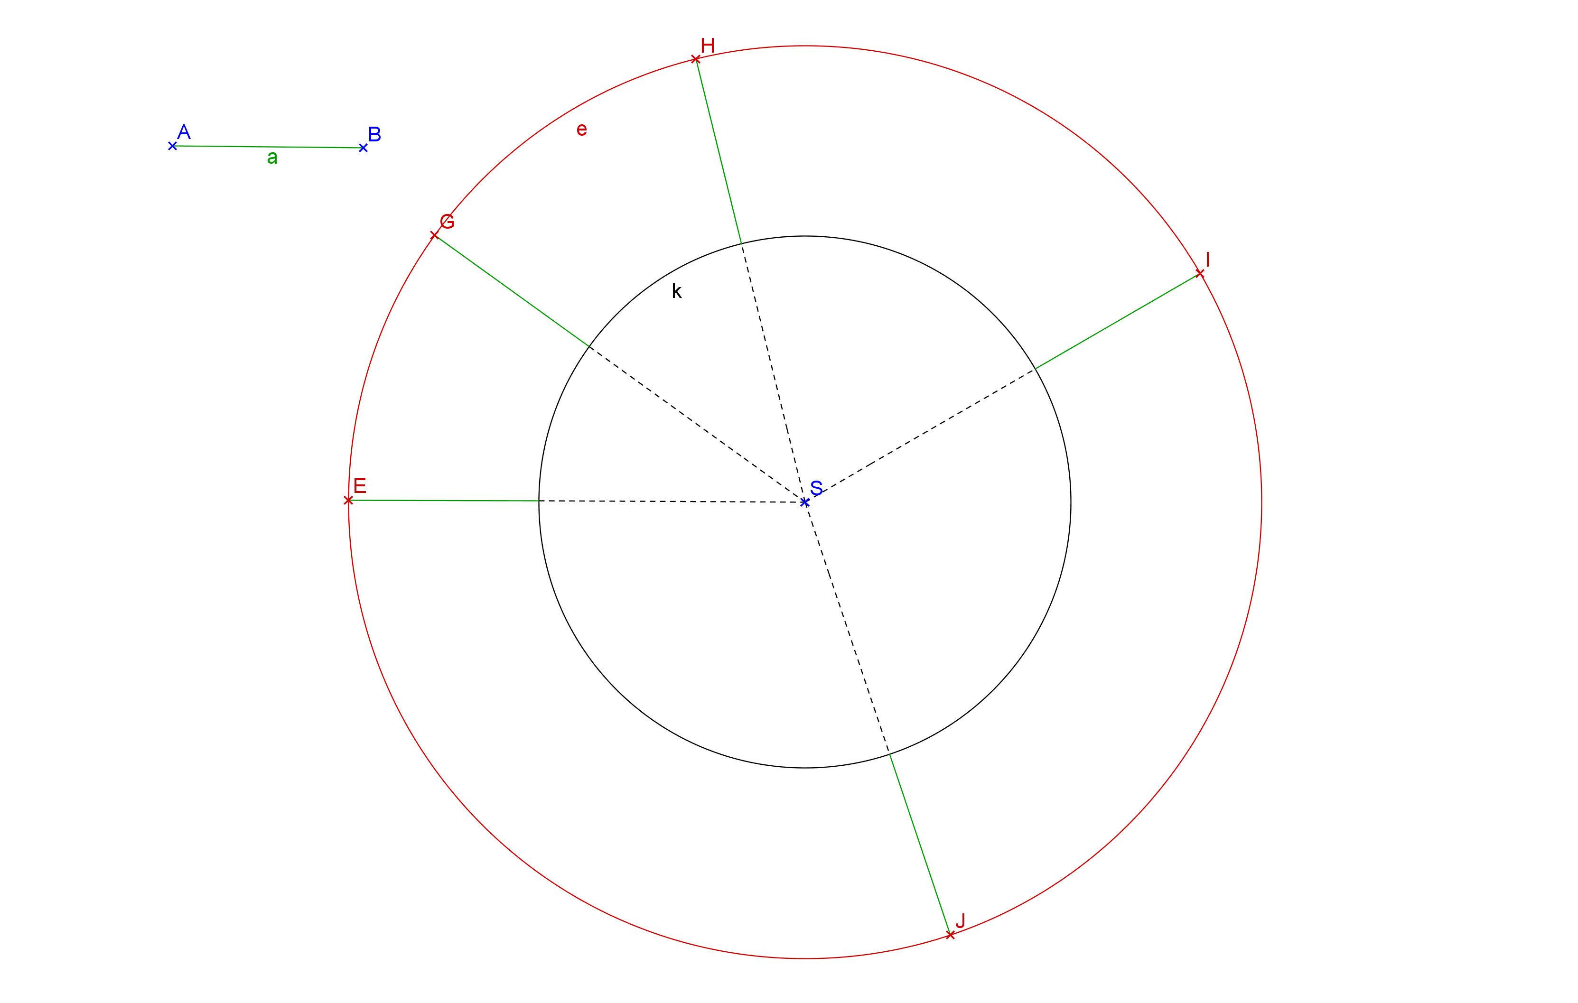
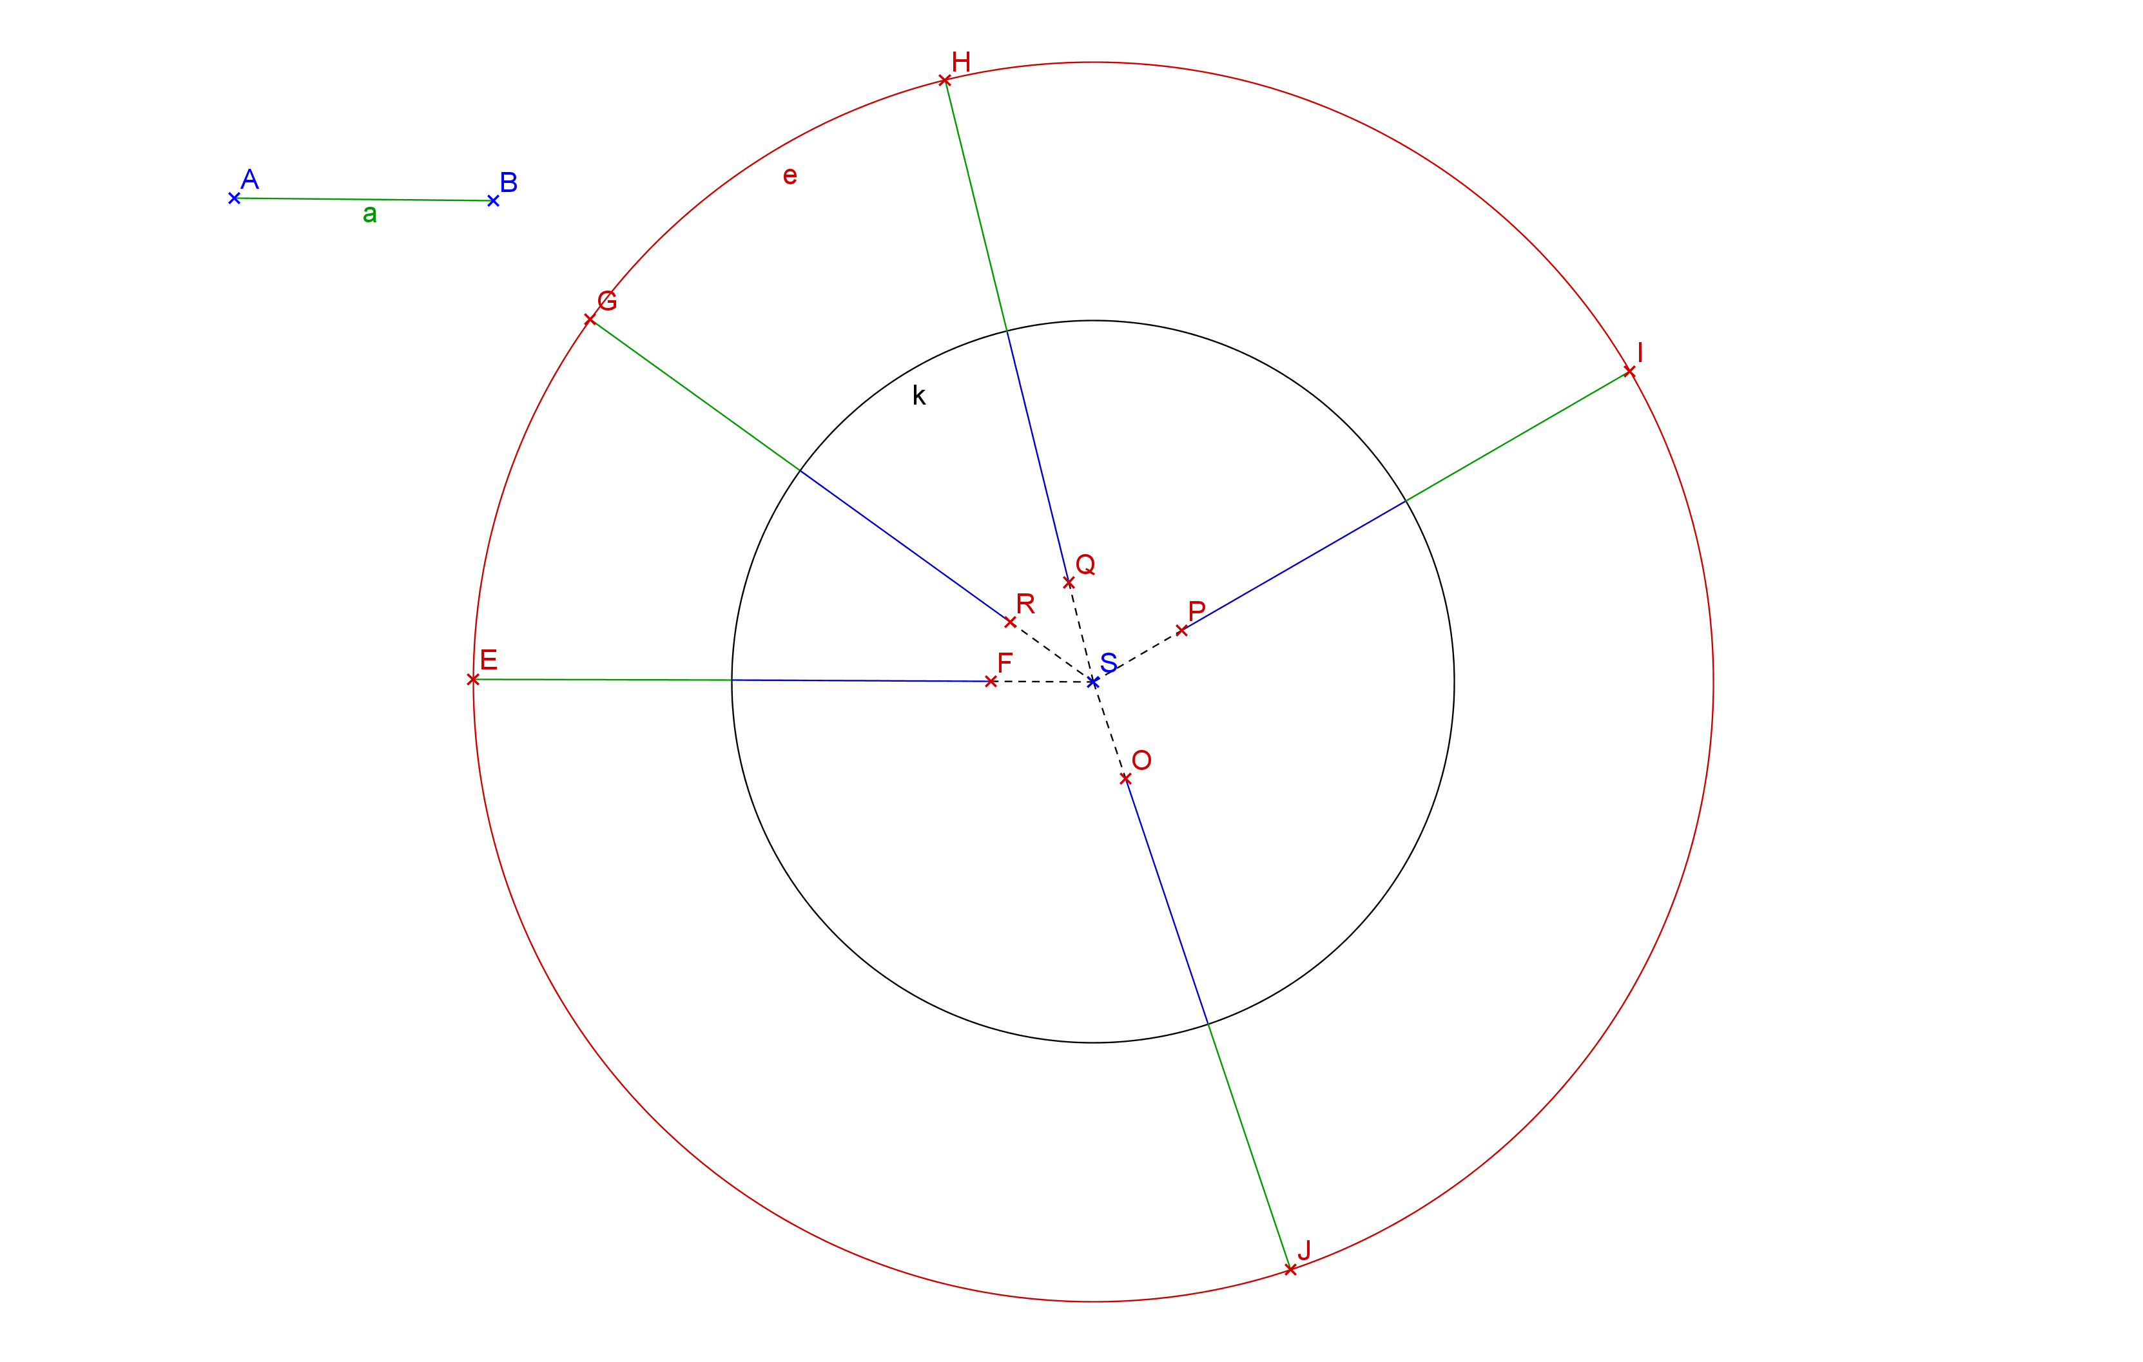
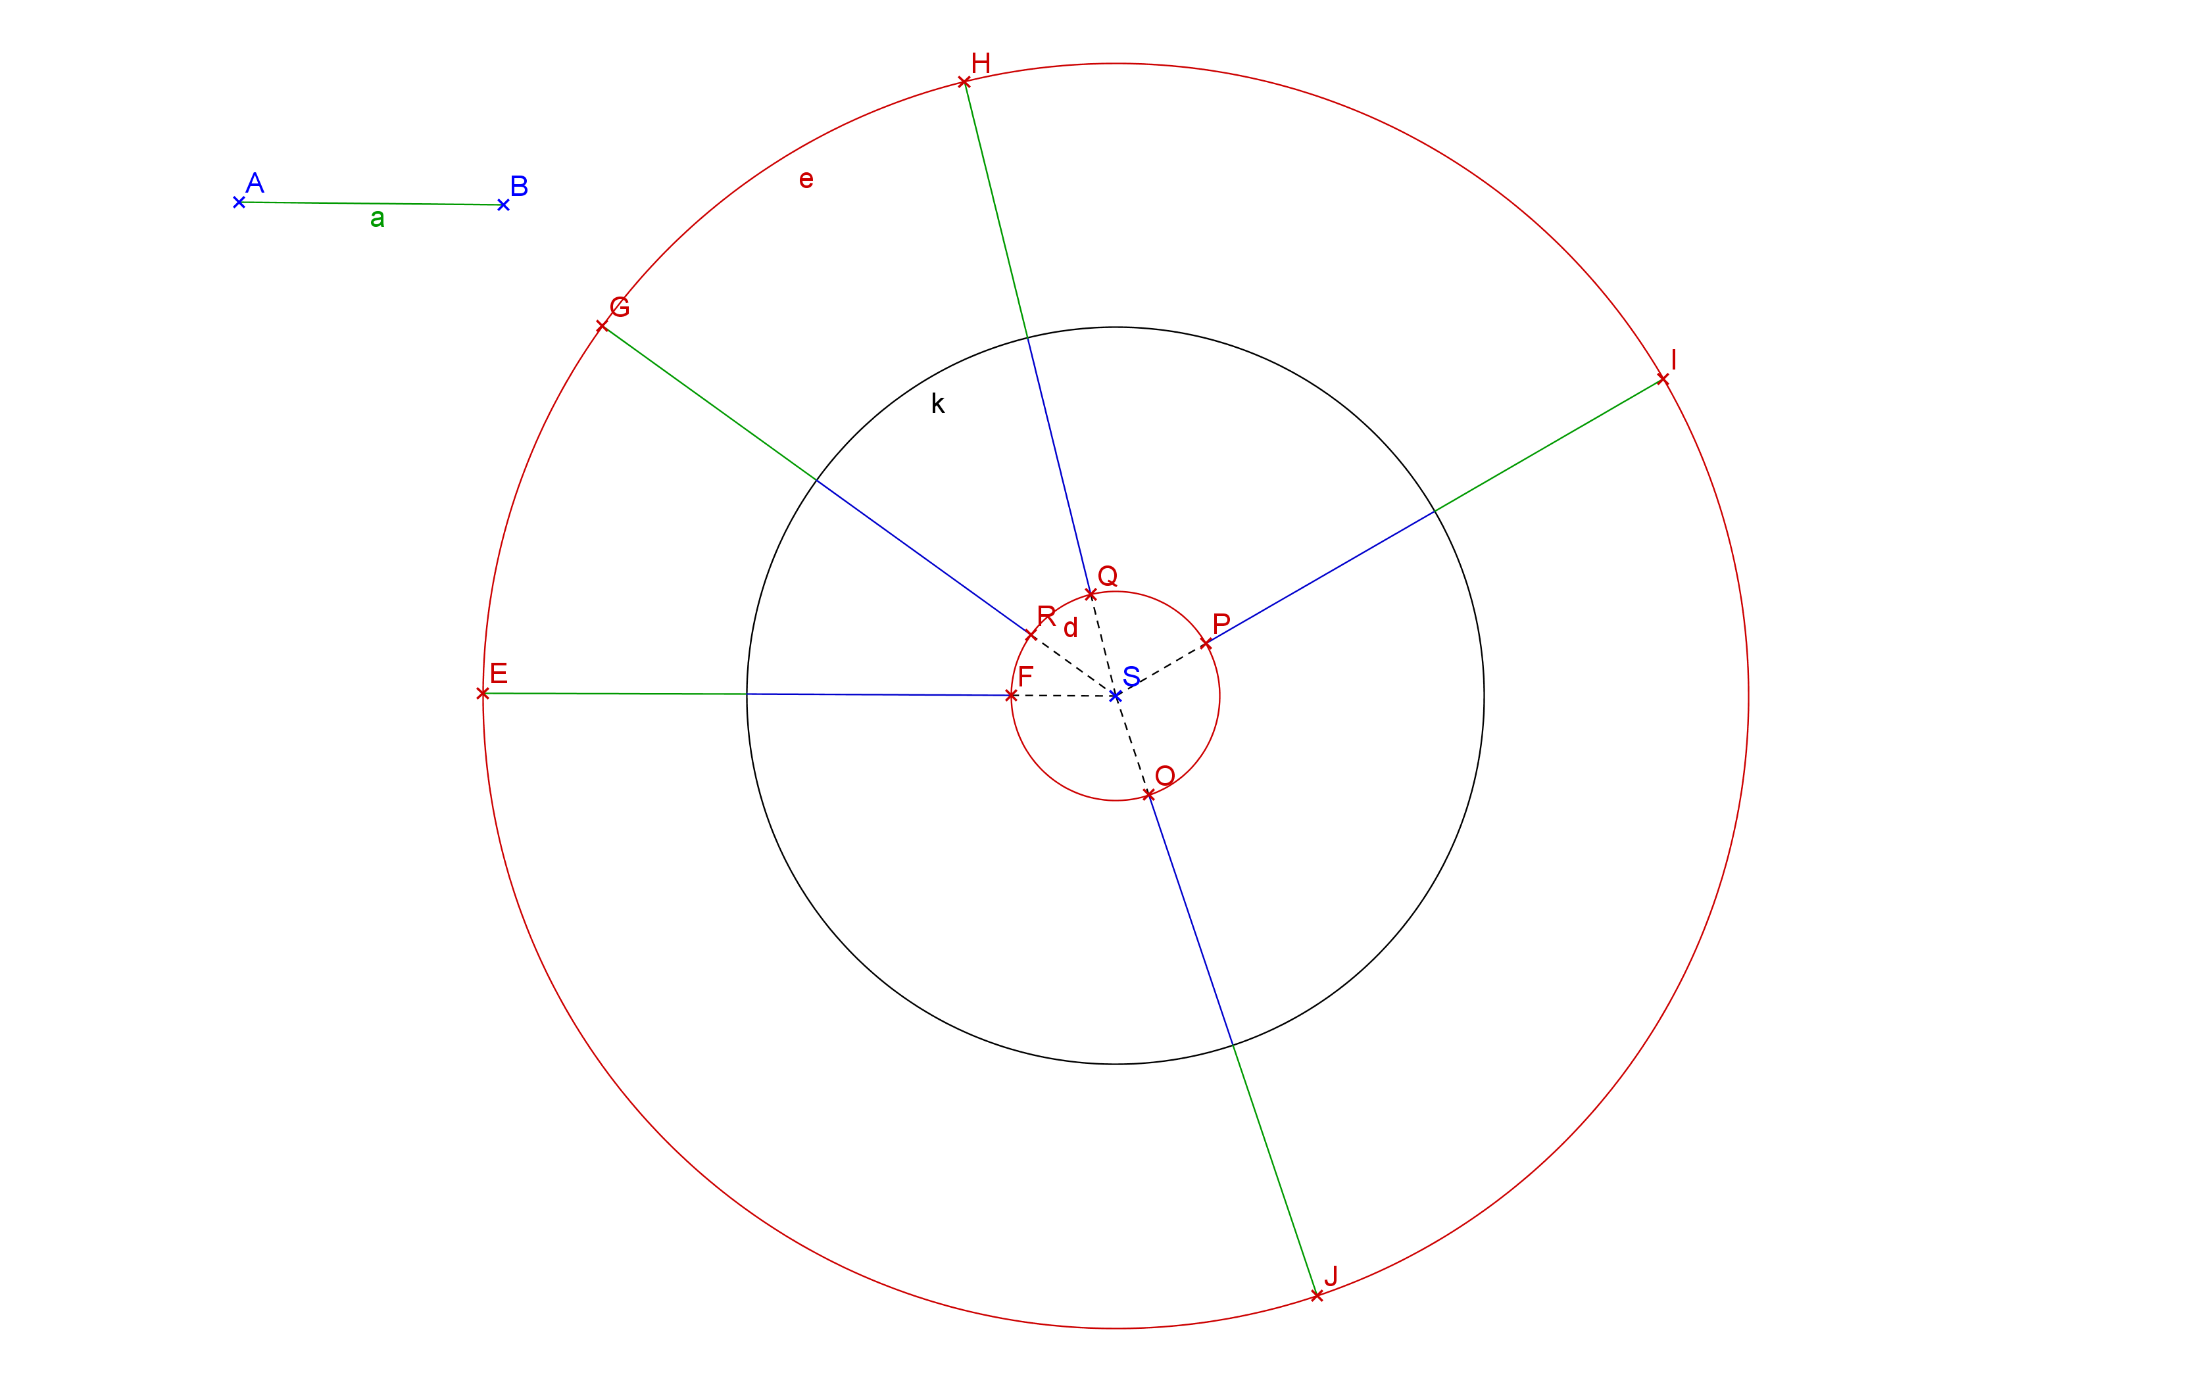
Najděte množinu bodů v rovině, které mají od dané kružnice k vzdálenost a.
Hledanou množinou
bodů jsou dvě soustředné kružnice.

Slide 8
Najděte množinu středů všech kružnic s poloměrem r = 3,5 cm, které procházejí daným bodem R.
?
?
?
?

Slide 9
Příklady k procvičení
Najděte množinu středů kružnic, které se dotýkají dané přímky (kružnice) v bodě, který jí náleží.
Co je množinou středů kružnic, které se dotýkají dané přímky (kružnice) a mají daný poloměr?
Jakou vlastnost mají prvky množiny, kterou nazýváme Thaletova kružnice? Mají tuto vlastnost všechny body kružnice?

